Slide 1
POVIJEST ĐAKOVAČKIH ULICA

Slide 2
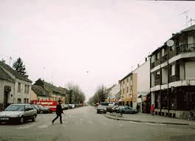
ULICA ANTE STARČEVIĆA
Ulica Ante Starčevića jedna je od najstarijih ulica u našem gradu.
U svojoj dalekoj prošlosti ovu su ulicu zvali: Satnička, Ante Starčevića, Pašenička , Ive Lole Ribara, pa nekoliko godina unazad opet Ante Starčevića.
Duga je to i široka ulica,koja se od šezdesetih godina protezala samo od kuća obitelji Karak i Pasjeka malo podalje od ciglane Bassi a sada su se obiteljske kuće i gospodarski objekti u ovoj ulici nanizali gotovo do Satnice.
Oduvijek,ova je ulica bila značajna po mnogočemu,uostalom u prošlosti ovdje je bilo smješteno i Gradsko poglavarstvo a kasnije Kotar Đakovo,Osnovna škola te Upravna zgrada PIK-a Đakovo,trgovina Tom-Tom.
Dakako,ova stara ulica u potpunosti je izmijenila lice, nikli su novi objekti,nove kuće.

Slide 3
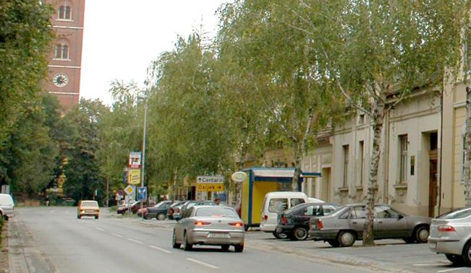
PRERADOVIĆEVA ULICA
Preradovićeva ulica proteže se od sadašnje policijske postaje, do izlaza iz Đakova kod benzinske crpke INA II.
U tako dugoj,lijepoj i staroj ulici kroz povijest, događalo se svašta i u njoj su živjeli,radili i stanovali za Đakovo zanimljivi ljudi- u njoj su bile smještene,a i danas jesu, znamenite instituticije.
Svojim dijelom ona se vezala i uz Strossmayerov park u čijem se okrilju nalazi Dom zdravlja,Dom staraca, pa se svojim odvojkom lagano spušta u Zvečaj i….
Tu su živjeli glasoviti majstori i trgovci,kao primjerice,farbar Turk, čak i znani đakovački
Glumac u KUDU-u Sklad-Preradović, pa stolar Lasić.

Slide 4
PAVIĆEVA ULICA
Od policijske postaje, ka Budrovcima proteže se Pavićeva ulica,ravna i ušorena,tipična đakovačka,u prošlosti ulica jabuka i ćuprija.
Da, duž cijele ulice, gotovo pred svakom kućom bile su zasađene jabuke.
S obje strane ulice protezali su se kanali,a ispred kuće-ćuprija.
Gotovo pred svakom kućom-klupčica,na klupčici bake i djedovi, a kad su u smiraj dana krenuli na počinak-na klupčicama djevojke i momci!
Do kasno u noć,osobito ljeti…
A kada su jabuke zamijenile lipe,u proljeće je bilo kao u snu: mladenaštvo,ljubav i miris lipa…
Po mnogima Pavićeva ulica dobila je ime po Pavićima, jer obitelji Pavić u toj je ulici bilo puno.
Ponose se i svojim ”pavićanskim ravnim poljem”, bajnkom i potokom Vitika, u kojem su mnogi naučili plivati.
Za razliku od danas,u prošlosti, ovdje nije bilo gužve u prometu.
Bože moj,nije bilo ni vozila, tu i tamo neki kamion i neka zaprežna kola za Budrovce, Đurđance,Mikanovce,Vinkovce…

Slide 5
PAŠIN PROLAZ
U prošlosti, u toj je ulici bilo tek nekoliko kuća. Danas ih ima puno, onih prvih i starih, gotovo da i nema.
Idući od nestalog i prepoznatljivog jablana ka Kajzerovom mlinu, od ugla trgovine "Pašenica", pa na dalje, u Pašinom prolazu, po cijeloj lijevoj strani nanizale su se višekatnice.
Od kafića "Pašenica" Mire Skendera, pa sve do kraja ulice idući desnom stranom, niklo je mnoštvo novih obiteljskih kuća.
Iz ove ulice, njenog prvog dijela, lijevo se skreće u Reljkovićevu ulicu i na Vijenac kardinala Alojzija Stepinca, a desno u Diljsku ulicu
Zašto se ova ulica zove baš Pašin prolaz?
Budući da je turski paša sa svojim ženskim društvom išao na izvor ulicom, o kojoj pričamo - narod ju je prozvao - Pašin prolaz, a cijeli kraj Pašenica.
Budući da je turski paša sa svojim ženskim društvom išao na izvor ulicom, o kojoj pričamo - narod ju je prozvao - Pašin prolaz, a cijeli kraj Pašenica.

Slide 6
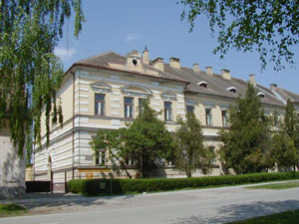
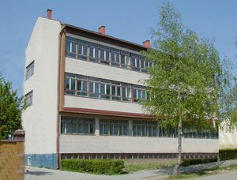
ULICA KRALJA TOMISLAVA
Gotovo da i nema građanina Đakova koji ne zna za Ulicu kralja Tomislava, u samom središtu starinskog Đakova. Ona se, da podsjetimo, proteže od zgrade Općiskog suda, prelazi raskrižje Frankopanske ulice kod Samostana sestara Sv.križa i dotiče na svom kraju Šenoinu ulicu.
U ovoj su ulici odgojeni mnogi gimnazijalci i ekonomisti, jer tu su se nalazile Ekonomska škola, Gimnazija i Škola učenika u privredi. U njima danas nastavu pohađaju osnovci škole "Ivana Gorana Kovačića", u bivšoj Ekonomskoj školi učenici od I do IV razreda, a u bivšoj zgradi gimnazije, učenici od petog do osmog razreda.
U zgradi Croatia osiguranja, nekad je bila Poluklinika, u njoj se nalazilo i kupalište za građane Đakova, a kraj bivše Poluklinike izgrađena je zgrada Crvenog križa

Slide 7
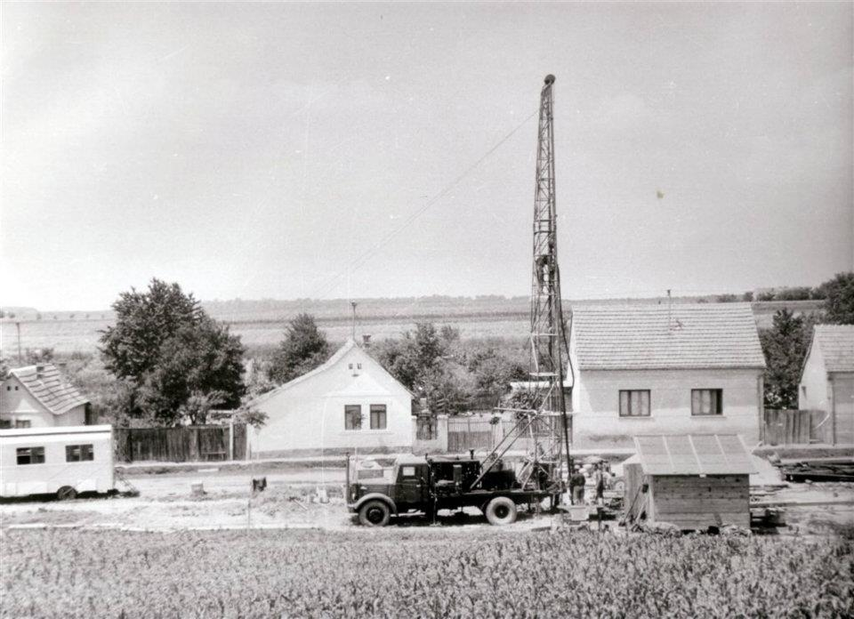
BUŠENJE BUNARA U PAŠINOM PROLAZU

Slide 8
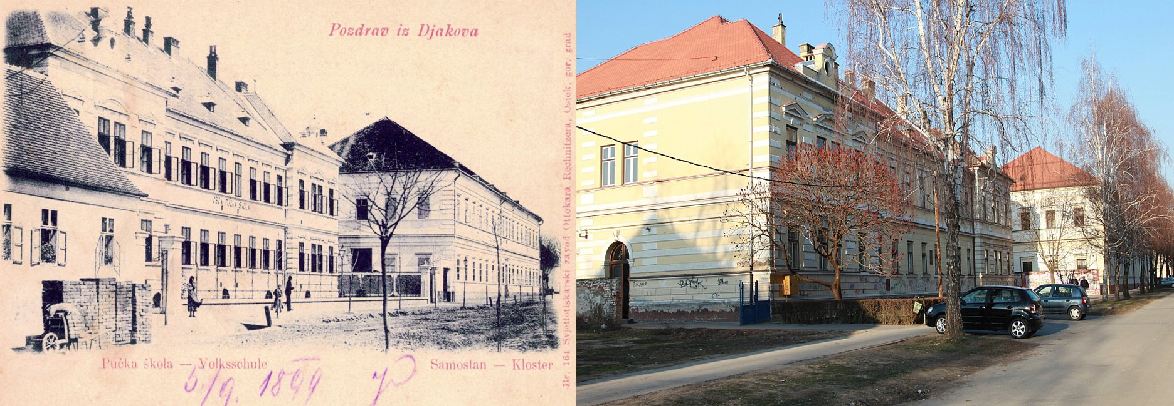

Slide 9
KRAJ
Marin Stošić 3.C

